Slide 1




BKV Norrtälje
Vårdnadshavarträff
P2012
Onsdag 21 oktober 2026
Välkomna!

Slide 2

AGENDA
Dagordning
Agenda Vårdnadshavarträff BKV Norrtälje
ca 90 minuter:
Välkomna och syfte med träffen
Nuläge BKV´s verksamhet
Tillbakablick – säsongen 2026
Inför 2027 – vad förändras?
Spelarutbildning – vägen framåt
Samordnarna har ordet; förväntningar VH, ekonomi, sponsring, cup
Föräldrautbildningen
BKV:s värdegrund och trygg fotboll
Kommunikation –vem kontaktar man?
Frågor och dialog med vårdnadshavarna
Sammanfattning & vägen vidare

Slide 3
Välkomna och syftet med träffen
Dagordning
Alla lag i BKV genomför vårdnadshavarträff minst två gånger om året där representanter från Sportkontor/Styrelse medverkar.
Detta för att säkerställa att viktigt information delges och att alla lagen har jämn och tydligt nivå på sina vårdnadshavarträffar
"Vi vill inte bara informera – vi vill lyssna. Vårdnadshavarna är en viktig del av BKV:s verksamhet och era erfarenheter och synpunkter ska vara med när vi utvecklar föreningen och laget inför 2027."

Slide 4
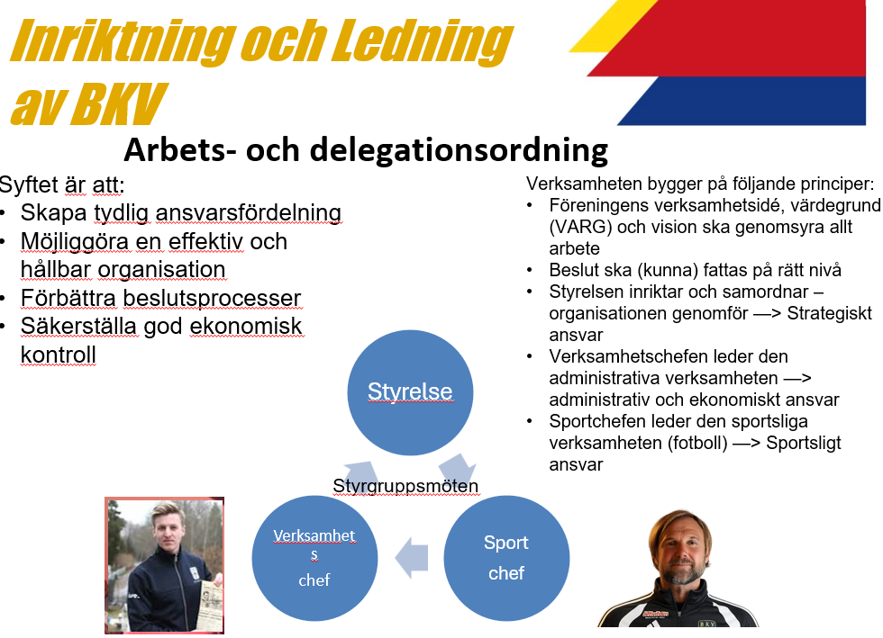
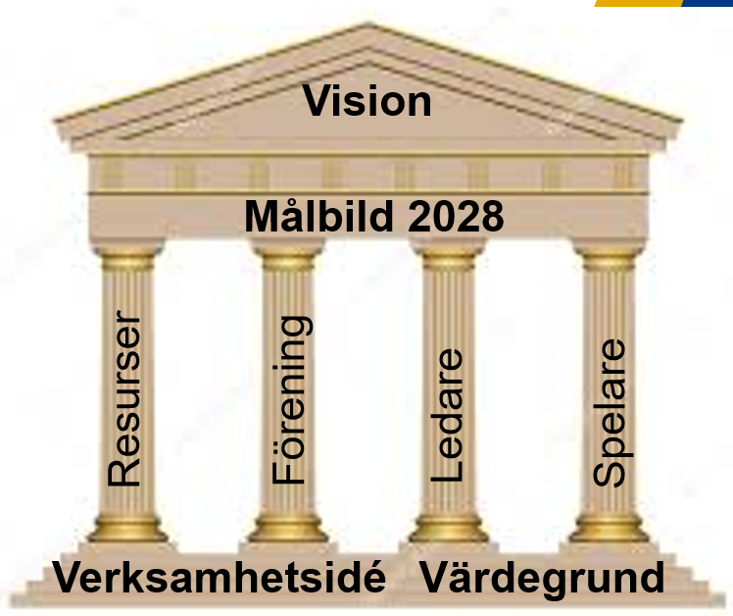
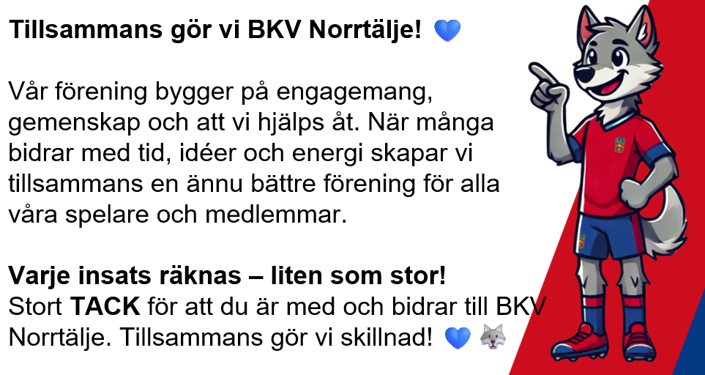
BKV:s verksamhet – nuläge
Dagordning

Slide 5
Tillbakablick – säsongen 2026
Dagordning
genomför vårdnadshavarträff minst två gånger om året där representanter från Sportkontor/Styrelse medverkar.
Säkerställa att viktigt information delges och att alla lagen har jämn och tydligt nivå på sina vårdnadshavarträffar
"Vi vill inte bara informera – vi vill lyssna. Vårdnadshavarna är en viktig del av BKV:s verksamhet och era erfarenheter och sAlla lag i BKV genomför vårdnadshavarträff minst två gånger om året där representanter från Sportkontor/Styrelse medverkar.
Detta för att säkerställa att viktigt information delges och att alla lagen har jämn och tydligt nivå på sina vårdnadshavarträffar
Alla lag i BKV genomför vårdnadshavarträff minst två gånger om året där representanter från Sportkontor/Styrelse medverkar.
Detta för att säkerställa att viktigt information delges och att alla lagen har jämn och tydligt nivå på sina vårdnadshavarträffar
"Vi vill inte bara informera – vi vill lyssna. Vårdnadshavarna är en viktig del av BKV:s verksamhet och era erfarenheter och synpunkter ska vara med när vi utvecklar föreningen och laget inför 2027."
Alla lag i BKV genomför vårdnadshavarträff minst två gånger om året där representanter från Sportkontor/Styrelse medverkar.
Detta för att säkerställa att viktigt information delges och att alla lagen har jämn och tydligt nivå på sina vårdnadshavarträffar
"Vi vill inte bara informera – vi vill lyssna. Vårdnadshavarna är en viktig del av BKV:s verksamhet och era erfarenheter och synpunkter ska vara med när vi utvecklar föreningen och laget inför 2027."
"Vi vill inte bara informera – vi vill lyssna. Vårdnadshavarna är en viktig del av BKV:s verksamhet och era erfarenheter och synpunkter ska vara med när vi utvecklar föreningen och laget inför 2027."
ynpunkter ska vara med när vi utvecklar föreningen och laget inför 2027."
SPELARE
Flera har slutat men det har också kommit nya spelare
HUVUDTRÄNARE
Andreas G och Niklas S
SAMORDNARE
My och Brigitte
KASSÖR
Jennifer
TRÄNARE/ASSISTERANDE TRÄNARE
Maria J
Björn
Andreas B
Sissel
Maria R
Daniel
Matilda
FÖRÄLDRAGRUPP
Brigitte
Josefine
Per
Matilda
Anna
Sanna
MATERIALARE
Niclas G

Slide 6
Tillbakablick – säsongen 2026
Dagordning
Hur har året fungerat?
Vad har varit bra?
Vad behöver vi utveckla?
Lärdomar från spelare, ledare och vårdnadshavare

Slide 7
Inför 2027 – vad förändras?
Dagordning
Martin Holm
SPELARE
HUVUDTRÄNARE
?
SAMORDNARE
My och Brigitte
KASSÖR
Jennifer
MATERIALARE
Niclas G och Sissel
TRÄNARE/ASSISTERANDE TRÄNARE
Andreas G
Niklas S
Björn
Andreas B
Maria R
Daniel
FÖRÄLDRAGRUPP
?

Slide 8
Inför 2027 – vad förändras?
Dagordning
Planering av träningsgrupper och lag
Träningsupplägg och ambitionsnivå
Spelformer och seriespel- första året 11 mot 11!
DM
Ledarorganisation
Eventuella förändringar i organisation eller arbetssätt
Vi behöver bli fler tränare

Slide 9
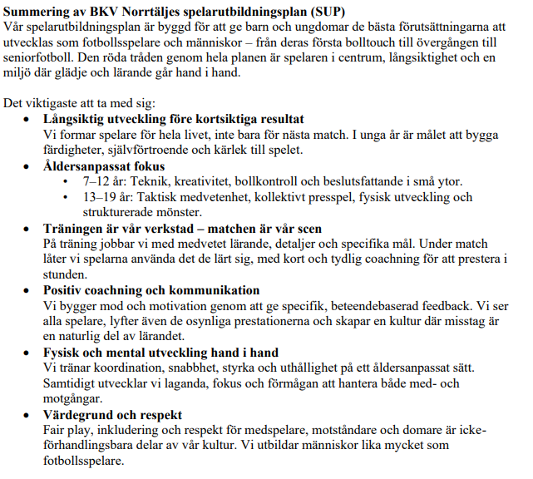
Spelarutbildning – vägen framåt
Dagordning
Spelarutbildningsplan 2026 Framtidens spelare kommer från BKV Norrtälje

Slide 10
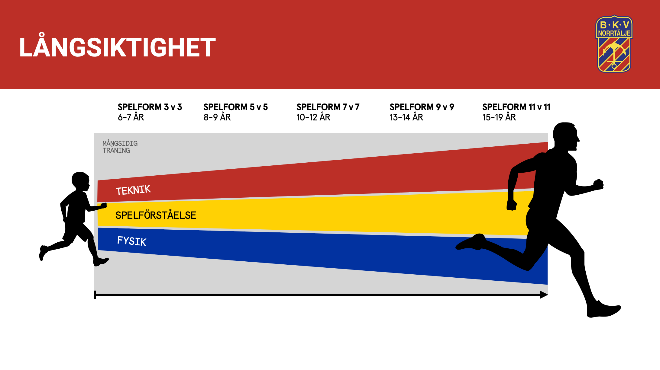
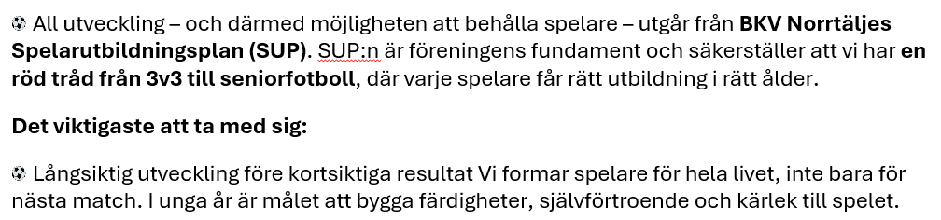
Spelarutbildning – vägen framåt
Dagordning
Spelarutbildningsplan 2026 Framtidens spelare kommer från BKV Norrtälje
BKV:s spelarutbildningsplan
Hur arbetar vi med spelarens utveckling över tid?
Träning, matcher och spelformer
Möjligheter till extra träning och träning med andra grupper
Hur hanterar vi spelare som vill prova en annan åldersgrupp?

Slide 11

Årliga arbetsuppgifter och försäljningsansvar
​A-lagsvärdar: P2012 ansvarar för två matcher
varje säsong. Tio spelare agerar bollkallar. Fyra
vårdnadshavare sköter kiosk- och
entréverksamheten.
Rabatthäfte: 3 häften per spelare. Fördelning intäkt föreningen-laget 50% - 50%.
Bingolotter till uppesittarkvällen den 23/12. Varje spelare säljer minst 10 lotter. BKV behåller 23 kr och gruppen erhåller 16 kr enkel, 32 kr dubbel och 64 kr trippel.
Flygfyren cup: Vårdnadshavare till deltagande barn schemaläggs för arbetsuppgifter under Flygfyren cup slutet på juli/början av augusti.
Försäljning av korvkassen: frivilligt
BKV Norrtälje
Förväntningar på vårdnadshavare, obligatoriskt enligt BKV

Slide 12
Alla vårdnadshavare förväntas:
Hjälpa till med de olika momenten vid matcher.
Hemmamatch: kioskansvarig, matchvärd, bakning och tvätt av matchställ.
Bortamatch – tvätt av matchställ.
Lägg in samåkning/skjutsa
Ansvaret för att ens barn har plats i bil till
bortamatch/cup ligger hos vårdnadshaven och vi
behöver turas om med att köra.
Lägg in i samåkning i kallelsen i sportadmin för att
underlätta!
Bidra vid ett par försäljningar/jobb per säsong för att få in pengar till lagkassan.
Tidigare har vi kommit överens om möjligheten att "köpa sig fri” från vissa försäljningar. Vad tycker ni om det?
Svara på kallelser. Uppdatera er information i Sportadmin vid behov. Skriv in fullständiga uppgifter så vi lätt kan nå er om det är något. Koppla gärna sportadmin till er mail så att ni inte missar viktig information.
Gå med i vår facebookgrupp om ni inte redan är med:
”BKV Norrtälje - P12 – Vårdnadshavare”
BKV Norrtälje
Förväntningar på vårdnadshavare, engagemang i laget

Slide 13
Klubbens uppdrag till oss varje år
Savings/Klubbrabatten
Flygfyren cup
Bingolotter
Lagets egna förtjänster 2026
Föräldravandring
Kioskförsäljning
Newbody
Utgifter hittills 2026: 111 907 kr
Intäkter 2026: 48 068kr
Saldo i nuläget:
Saldo konto idag: 26 194kr
Vi saknar i dagsläget drygt 14 000kr på obetalda saker. Kassören kommer att skicka ut påminnelse efter mötet om de poster som inte är betalda.
Aktivitet Inkommet
Newbody 8 038 kr
Klubbrabatten 1 770 kr
Vuxna på byn köpa sig fria 2 500 kr
Vuxna på byn, tidigare 2026 4 000 kr
Flygfyren cup 300kr/spelare 7 200 kr
Kiosk matcher 8 760 kr
Betalning cup gotland 11 000 kr
Betalning cup smedjebacken 4 800 kr
Summa inkommet: 48 068 kr
Vad har vi gjort & vad kostade det:
Cup smedjebacken - 25 670 kr
Cup Gotland - 83 487 kr
Cup Åkersberga v 44 - 2 750 kr
Lunch & övrigt flygfyrencup - 4 628 kr
Summa kostnader: - 111 907 kr
BKV Norrtälje
Ekonomi
Saknas betalningar
Belopp Antal Summa
Klubbrabatten 750 kr 7 5250 Friköp VPB 500 kr 11 5 500 kr
VPB hösten 2026 800 kr 4 3 200 kr
Hoodies 2025 399 kr 1 399 kr
Summa: 14349

Slide 14
Vi tar gärna emot sponsring i form av bidrag till lagkassan eller annat användbart! Har ni ett företag eller känner någon som har som vill sponsra killarna, hojta till! Vill man ta på sig att vara sponsansvarig och aktivt jaga spons är det mycket välkommet! (10% går till BKV:s fond ”alla ska ha råd”)
Enkelt sätt att sponsra är att bidra till kiosken på hemmamatcherna med smått och gott. Det kan vara ett paket kaffe, godispåsar, läsk etc. Den som har kioskansvaret förväntas bidra med en mjölk och kan få frågan att komplettera med handling av småsaker som fattas. Handlingen behöver man inte sponsra utan kan skicka kvittot till oss samordnare så vidarebefordrar vi till vår kassör Jennifer.
Skjuts. Vi har tidigare kommit överens om att om ens barn åker med annan vårdnadshavare till match swishar man 100 kr till den vårdnadshavaren alternativt om denne inte vill ha betalt istället till lagkassan. Lägg in lagets swishnummer: 123 687 80 52.
BKV Norrtälje
Sponsring

Slide 15
Cup Åkersberga okt/nov, billig 2-dagarscup 11-manna
Fått cupbidrag så ev. mindre cup även vinter/vår för att få många 11-mannamatcher i benen
Flygfyren cup – kostar oss ingenting om vi sköter våra arbetsuppgifter
Ev annan aktivitet, Vårdnadshavargruppen?
Större cup längre fram? Gothia cup sommar 2028? Ok betala viss del själv?
BKV Norrtälje
Cuper/aktiviteter– vad jobbar vi för?

Slide 16
Förväntningar på vårdnadshavare 2027
Dagordning
Föräldrautbildningen
Prata med bordsgrannarna:
Vad tänker ni när ni ser filmen?
Hur kan vi bäst stötta våra ungdomar?
När är det extra svårt?

Slide 17
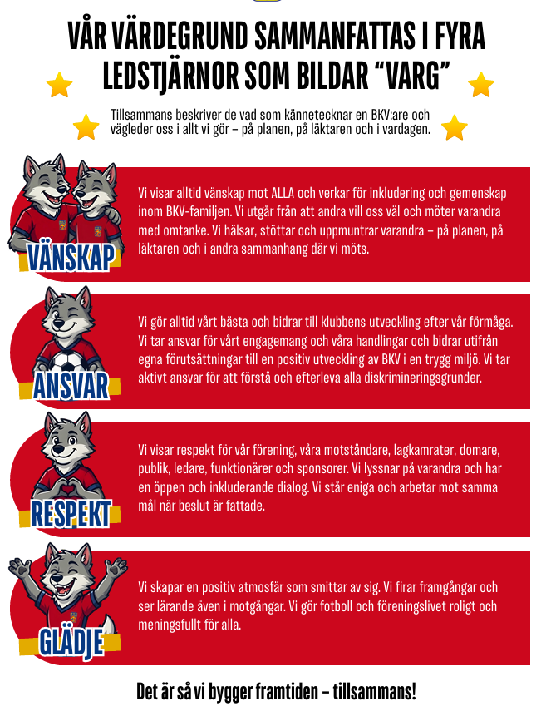

BKV:s värdegrund & trygg fotboll
Dagordning

Slide 18
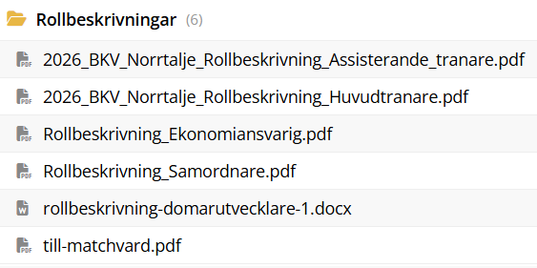

Kommunikation – vem kontaktar man?
Dagordning
Svara på Utskick/kallelserna så snart som möjligt,
för att vi skall kunna planera på bästa sätt för pojkarna
Vad hanteras av laget/ledarna?
Vad hanteras av Sportkontoret/Kansliet?
När ska frågor skickas till kansli@bkvnorrtalje.nu?
Hur kan vi förbättra kommunikationen inför 2027?

Slide 19

Frågor & dialog med vårdnadshavarna
Dagordning
Exempel på frågor att diskutera:
Vad tycker ni fungerar bra i BKV idag?
Vad behöver vi bli bättre på?
Vad är viktigast för att ert barn ska trivas och utvecklas?
Vad förväntar ni er av BKV 2027?
Hur kan ni som vårdnadshavare bidra?

Slide 20
Sammanfattning & vägen vidare
Dagordning
Vad tar vi med oss från träffen?
Vad händer härnäst?
När kommer information om 2027?
Kontaktvägar och möjlighet till fortsatt dialog

Slide 21



BKV Norrtälje
STORT
TACK!
FÖR ATT DU
HAR LYSSNAT!

